Slide 1
Kápia termesztése talajon
2017.07.21.
Szentes
Gulyás János
Szaktanácsadó

Slide 2
Talaj
Talajaink egyik fő ellensége mi vagyunk!!!
Az adott helyen mindenki által ismert elvileg…
Hosszú ideje termelünk rajta általában
Legnagyobb pufferrel rendelkezik !
Só felhalmozódás és egyéb növénykórtani és kártevők által súlytott
Talajélet hiánya !!!
A szervesanyag visszapótlást csak kevés helyen végzik el …
Mindezek együttesen terméscsökkentő tényezők
Valamilyen szintű „VÉDEKEZÉS „ szükséges ellenük
Talajélet újraindítása !!!
Fertőtlenítők hiánya ???
Talajvizsgálat !!!

Slide 3
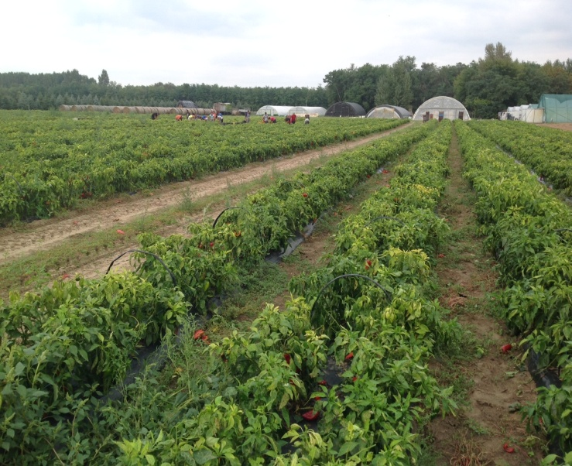
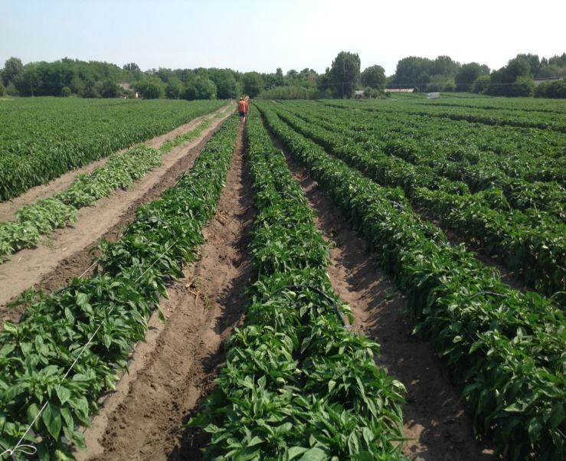
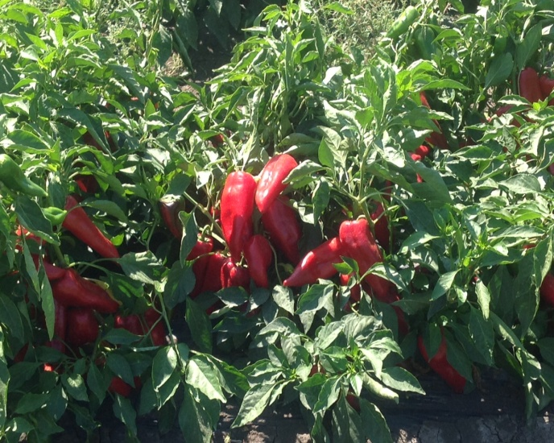
Termesztéstechnológia
Szabadföld – időjárásnak kitett , itt is elindultak a technológiai fejlesztések –csepegtető öntözés , talajtakarás – állománytakarás -intenzítás növelése
Több és jobb minőségű termés elérése , illetve koraiság …

Slide 4
Termesztéstechnológia
Fólia –Fűtött házak – kevés van , inkább tv vagy erőspaprika van benne
- hideg sátrak 5 m, 7,5 m széles
-Blokk házak
-Vándorfóliák -0,2-1 ha közötti méret
Talajtakarás a nagyobb házakban jellemzőbb .
Koraiság fokozása az elsődleges cél !!!
Minél nagyobb korai hányad leszedése !

Slide 5
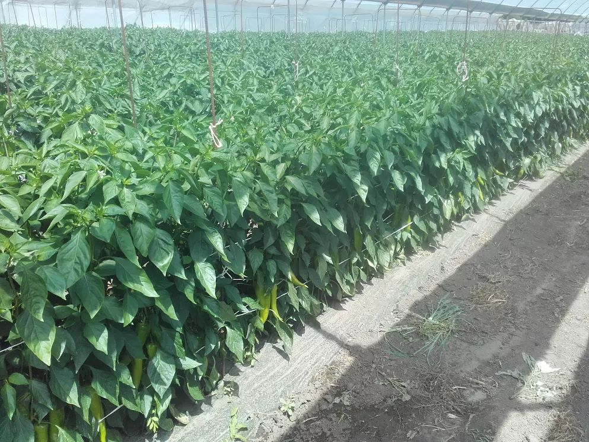
Termesztéstechnológia
Vándorfólia –kordonos termesztés

Slide 6
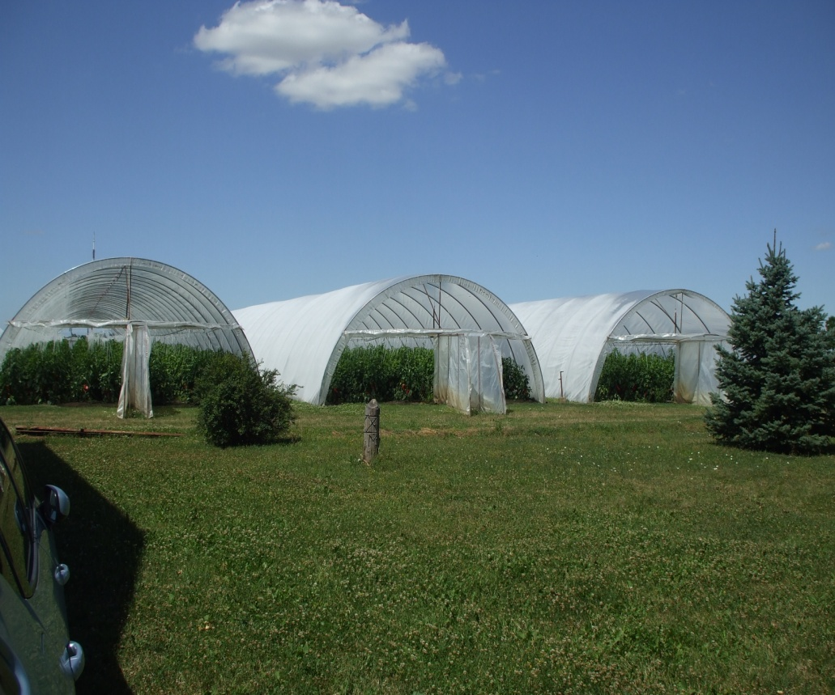
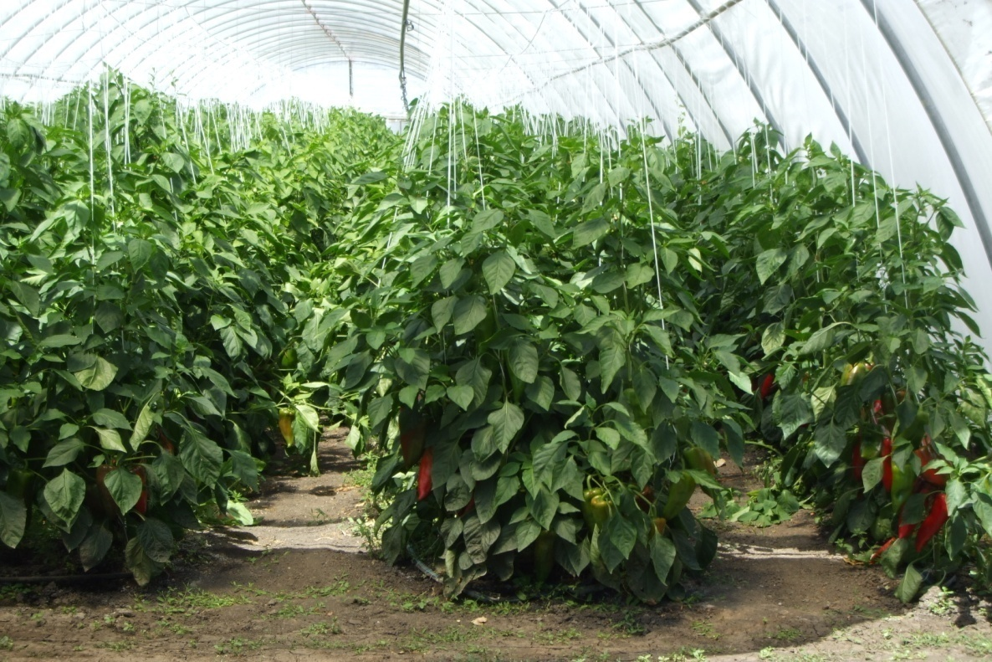
Termesztéstechnológia
5m,és7,5m fólia
Felkötözött állomány

Slide 7
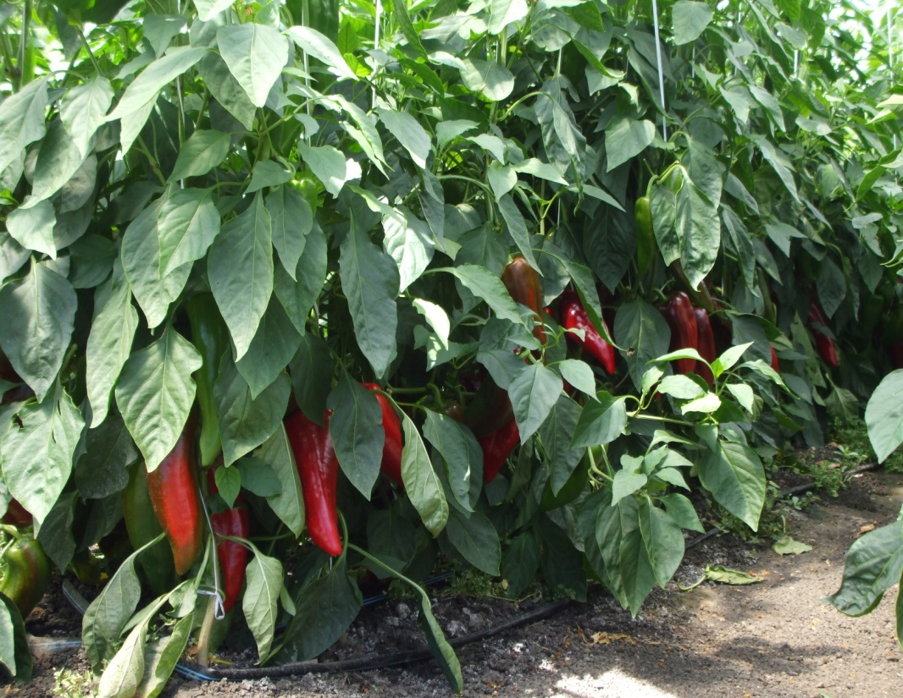
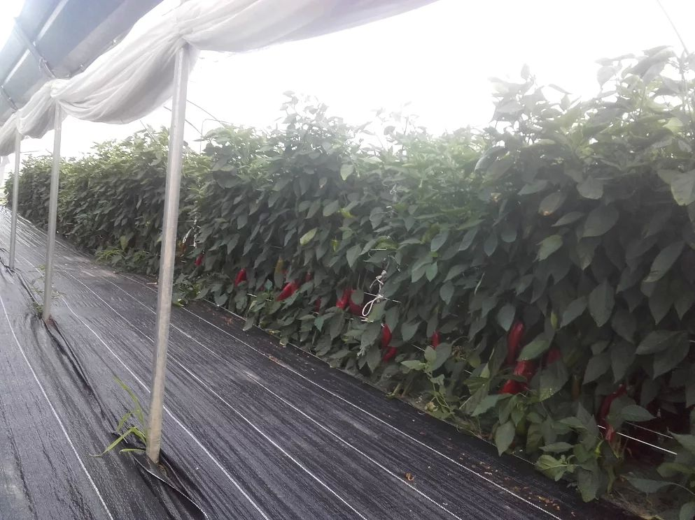

Slide 8
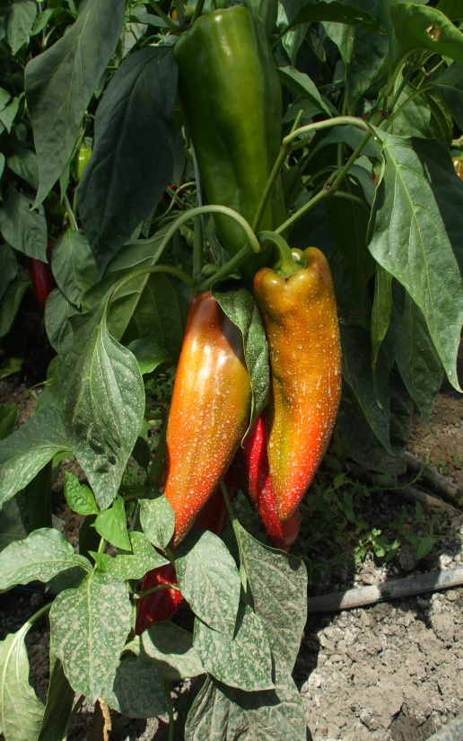
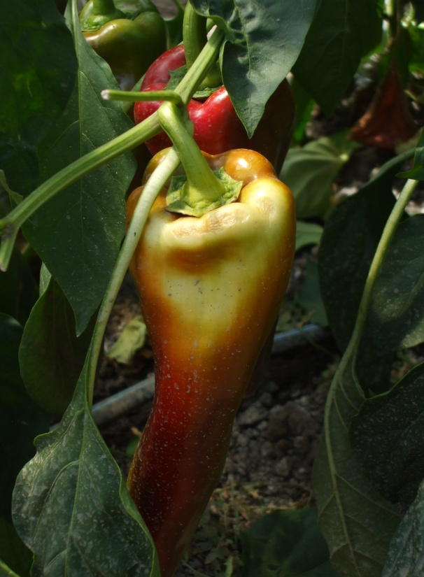
Problémák
Fajták fejlődése – rezisztencia !!!
Különböző méretek – tálkás –piacos
Repedési hajlam –öntözés –klíma –fajta
Ca –hiány ???
Poloska – tripsz gond
„Napégés „
Bogyó szennyeződés

Slide 9
Időjárás-2017.
Január – hideg , fénytelen
Február – viszonylag enyhe idő
Március – napos , jó idő
Április – húsvét lehűllés , majd jó idő
Május – csapadék , de jó idő
Június – melegek elkezdődtek
Július – forróság

Slide 10
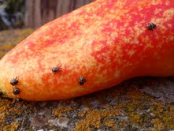
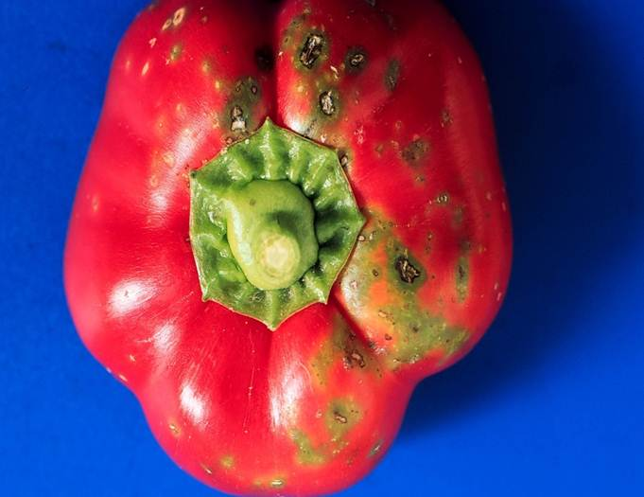
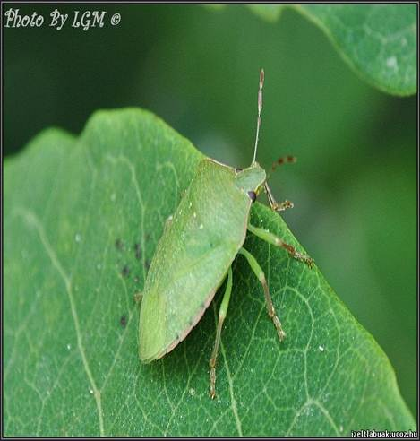
Az elindult növények megtorpantak a húsvéti hideggel – magnélküli kötések előfordulása
Levéltetű és helyenként tripsz gondok kisebb –nagyobb mértékben - védekezésre már itt is figyelni kell , nem úgy mint régen
Poloska problémák

Slide 11
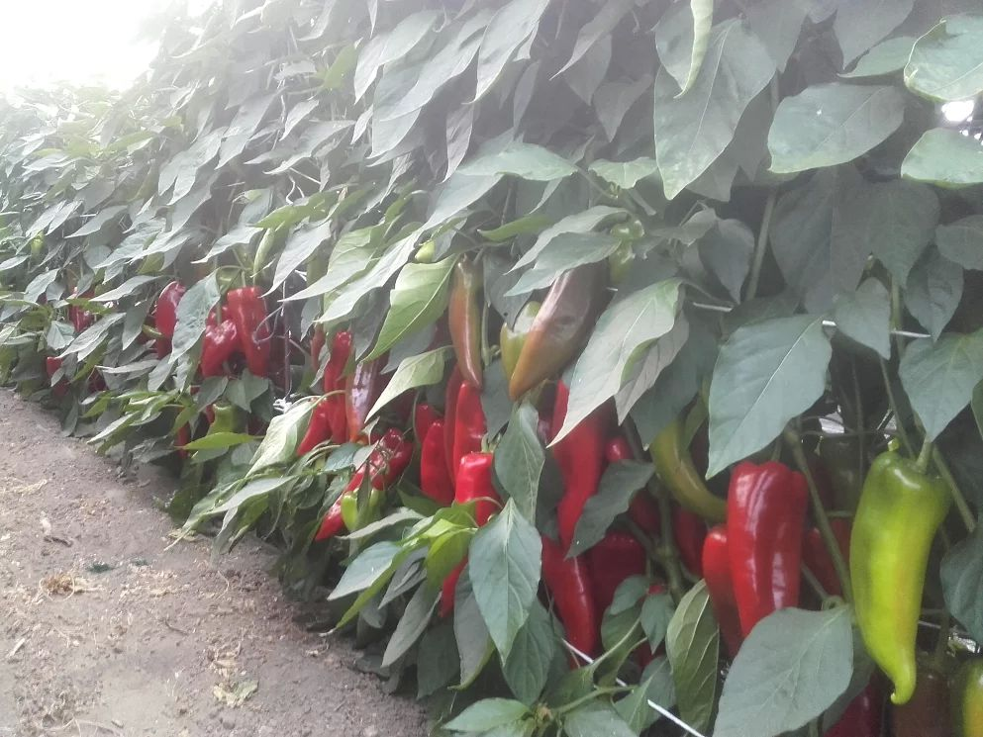
Köszönöm a figyelmüket !

